Slide 1


Max Planck Institut
für Physik München
Belle II
High Energy Accelerator Research Organization
(高エネルギー加速器研究機構)
Neuronal Network Trigger

Slide 2
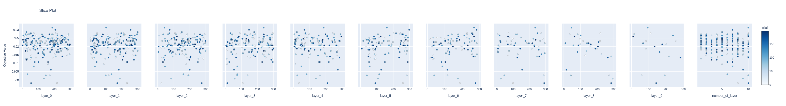
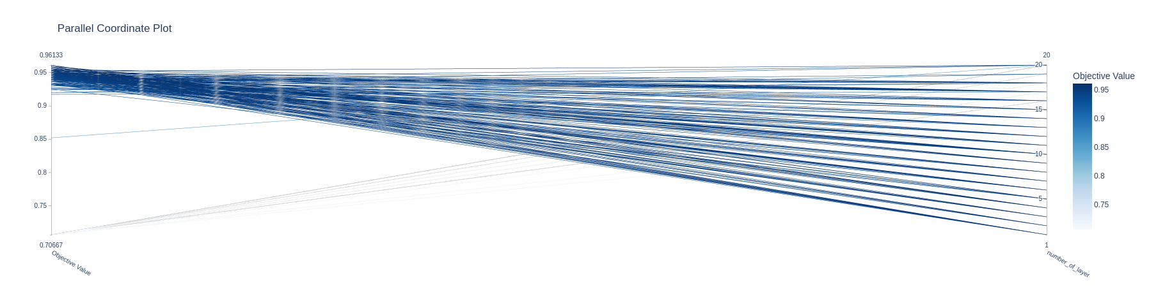

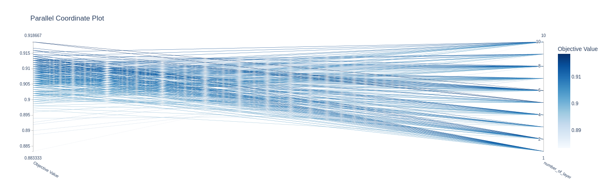

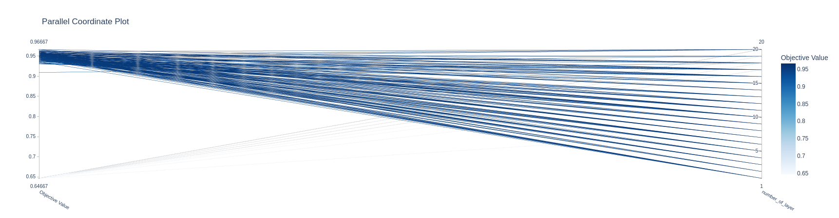
Bredth Search of layer struktur

Slide 3
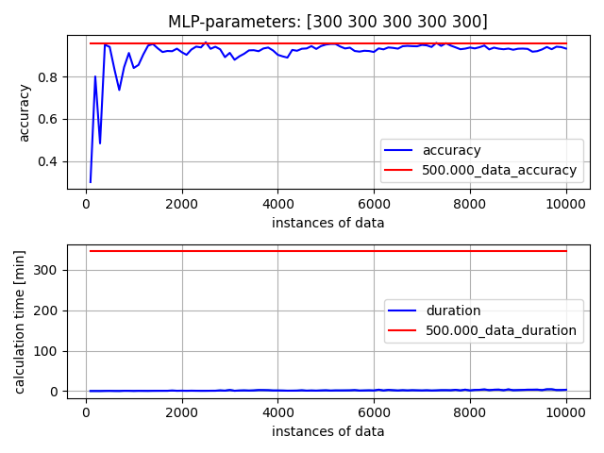
Notwendige Anzahl an Daten
Für die Netzvalidierung
(hier: Datenset random3):
→ 5000 Daten reichen für die
Validierung aus!

Slide 4
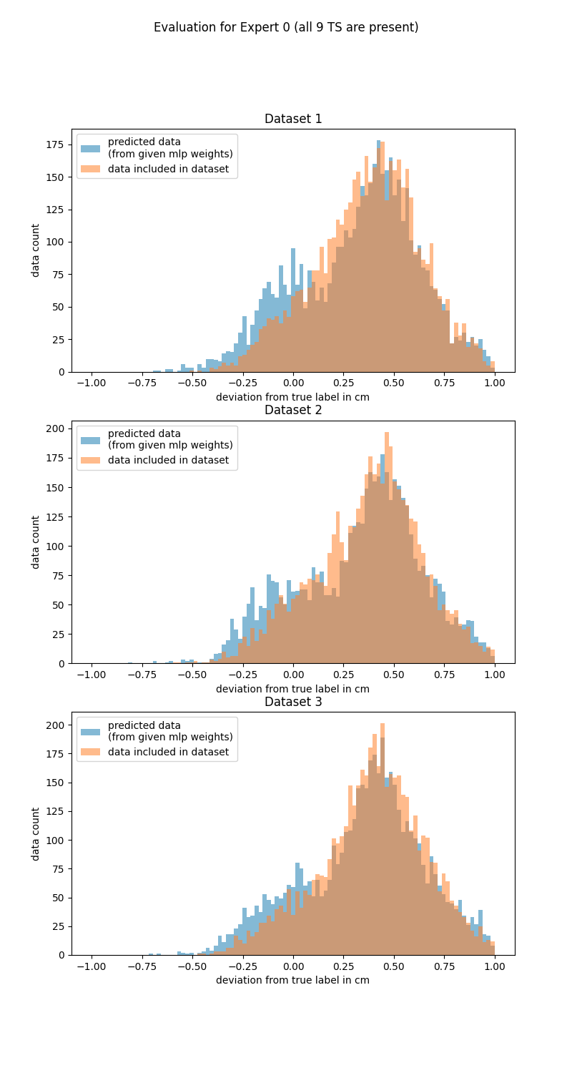
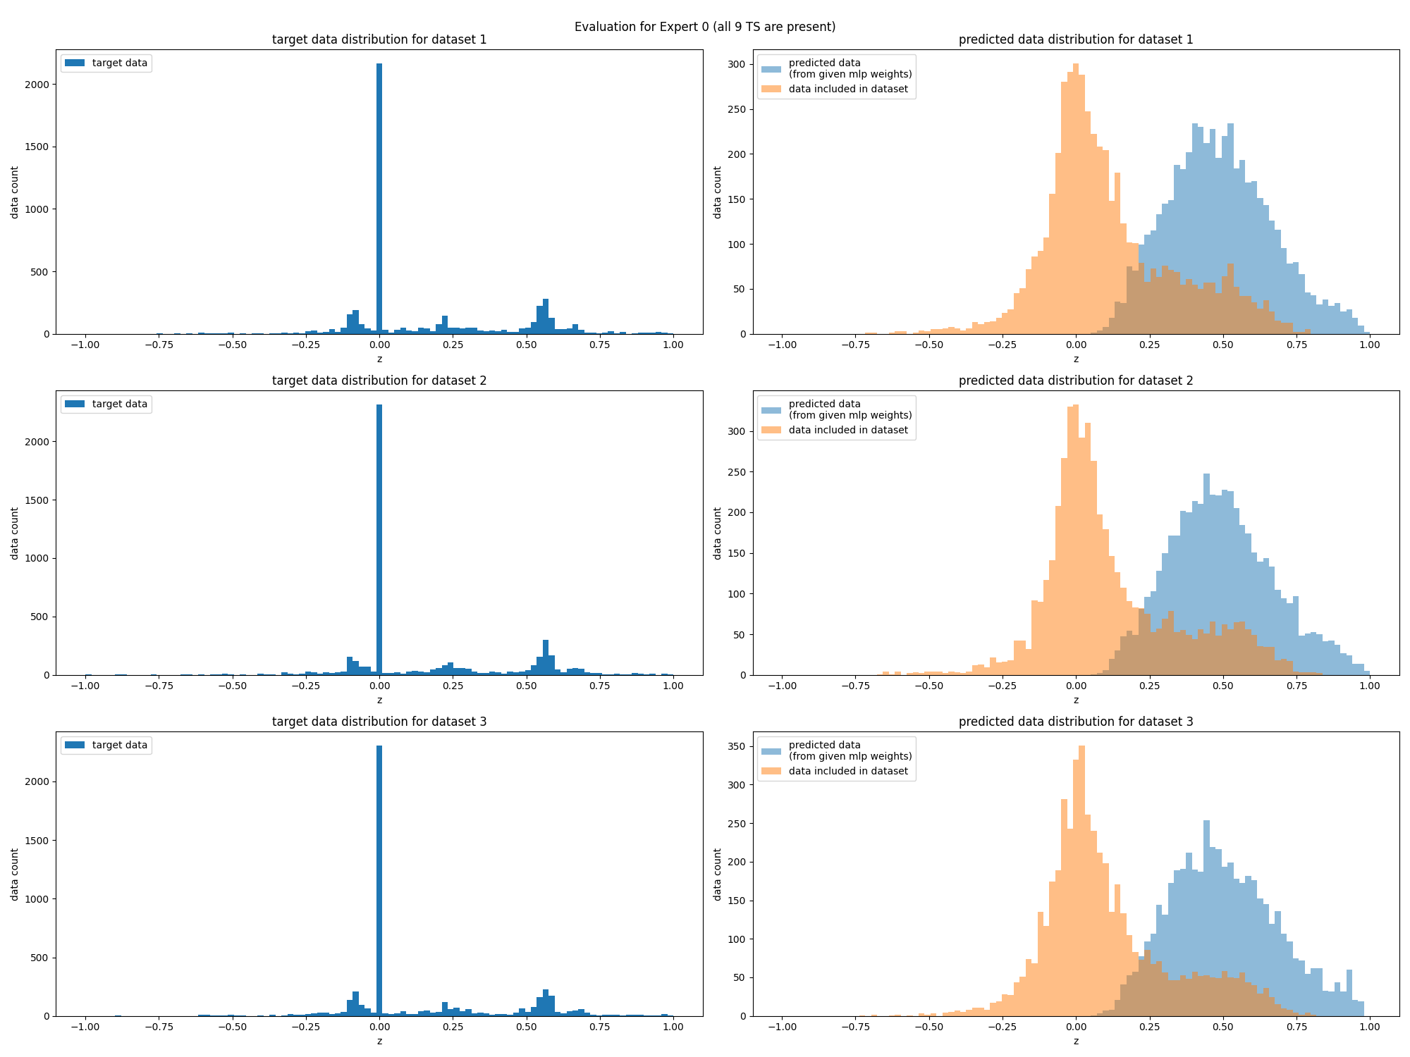
Netwerk Perfomance des existierenden MLPs:
hier: Expert 0 Performance für den Datenset neurorandom1

Slide 5
Abweichung des predicteten z-Werts zu dem realen/rekonstruierten Wert (target)

Slide 6
z-Verteilung:

Slide 7
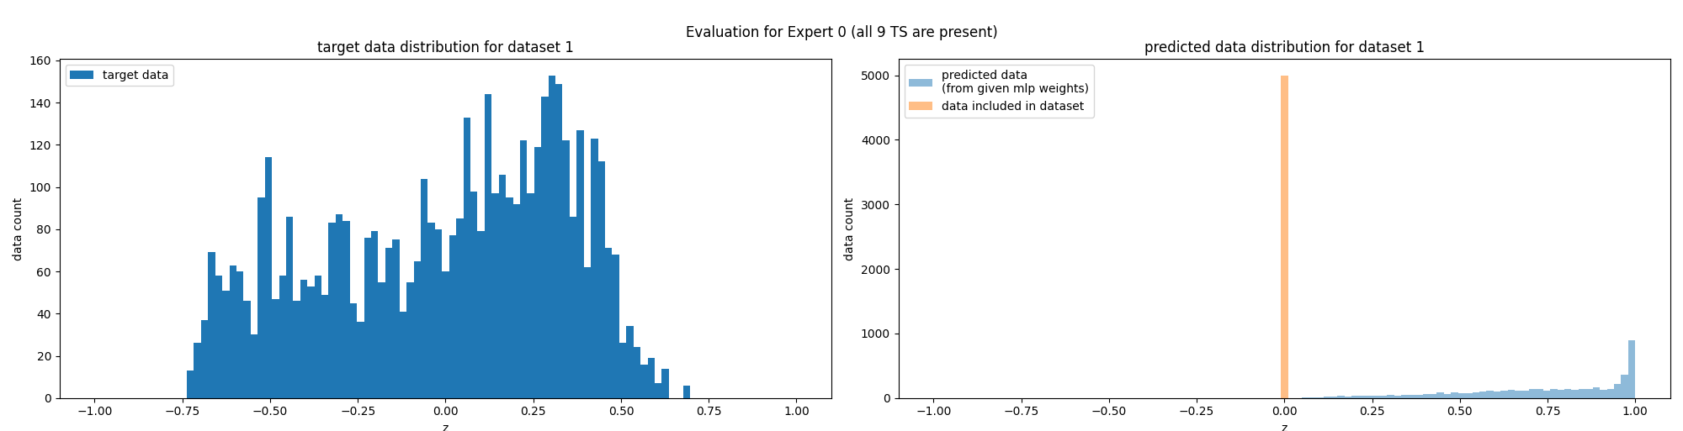
z-Verteilung
hier: Expert 0 Performance für den Datenset random1

Slide 8
Genetische Algotihmen für die MLP Hyperparamter Optimization
Individuen:
Netzparameter mit variabler Layerlänge (1-10)
und Neuronenzahl (1-300) pro hidden layer
Fitness:
Minimierungsproblem mit den Netzevaluierungswerten
(- validation_acc, sum(weights < 0.25), sum(total_parameter))
(minimum accuracy als contraint)
Pymoo’s NSGA2 (Non-dominated Sorting Genetic Algorithm)

Slide 9
Hier: 100 Daten, 20 Individuen für 20 Generationen für
den Datensatz Random1
Ausblick:
- mit den zuvor
bestimmten 5000 Daten
berechen
- auf gemischte Datensätze
anwenden
- Netz mit optimierten
Hyperparamtern erstellen und
mit altem Netzwerk vergleichen

